Slide 1

募 集 要 項
本年より、応募商品の発売予定期日を「10月末日まで」と変更いたしました。
詳細は5ページ「4. 応募条件」をご確認ください。
―改定点―
2016年1月
一般社団法人 日本玩具協会

Slide 2
目次
1. 日本おもちゃ大賞2016について
2. 審査の流れ
3. 募集部門
4. 応募条件
5. ヒット・セールス賞について
6. 授与物について
【巻末】
■日本おもちゃ大賞2016 応募用紙
■前年度ヒット・セールス賞 応募用紙
・・・・・・・ P2
・・・・・・・・・・・・・・・・・・・・・・・・ P3
・・・・・・・・・・・・・・・・・・・・・・・・・ P4
・・・・・・・・・・・・・・・・・・・・・・・・・ P5
・・・・・・・・・・・・ P6
・・・・・・・・・・・・・・・・・・・・ P7

Slide 3
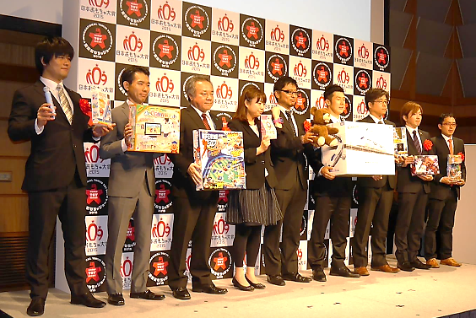
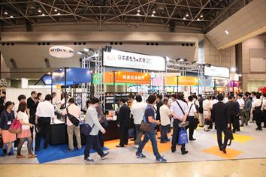
1. 日本おもちゃ大賞2016について
（一社）日本玩具協会は、この「日本おもちゃ大賞」を通じて玩具産業の活性化を促進し、
日本中の、そして世界中の消費者にアピールする事によって、玩具の素晴らしさをより深く理解していただけることを願っております。
賞のプレゼンスと精度向上のため、昨年に引き続き審査過程の公開やPR活動について見直しを図りながら、準備を進めて参ります。
ご出品検討の際には、是非この募集要項をご熟読の上、ご出品くださいますようお願いいたします。
日本おもちゃ大賞2016の目的
1
開発力への刺激
良質で市場性のある
玩具開発の活性化
2
3
業界からの発信力の強化
玩具に対する消費者の
評価と関心の向上
消費者への価値創造
消費者の生活をより豊かにする
「楽しさ」の追求
これら三つの目的を果たすことによって、玩具業界全体の活性化を目指します。

Slide 4
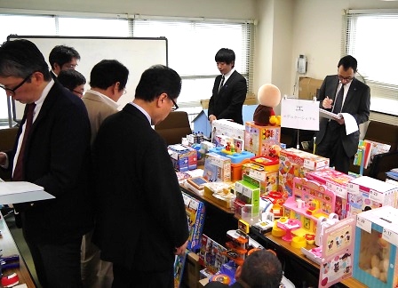
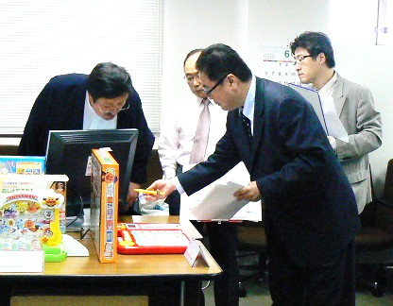
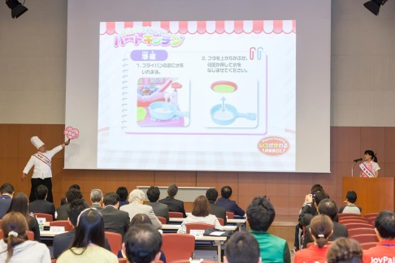
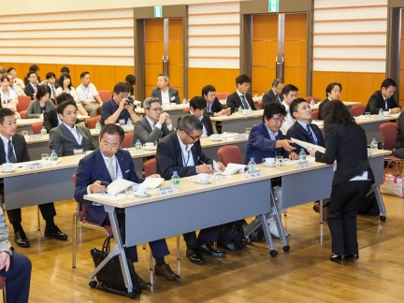
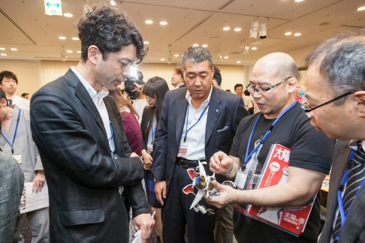
2. 審査の流れ
「その年の玩具業界を代表するにふさわしいかどうか」を主軸に、第1次から第3次まで3段階に渡って審査します。
第1次審査
＜4月19日(火)・20日(水)＞
第2次審査
＜5月10日(火)＞
第3次審査
＜5月20日(金)＞
各部門ごとの審査基準（4P参照）に照らし
合わせながら、2日間かけて全品を手に取り、
動くものは動かしながら審査します。
審査過程における評価を数値化し、各部門
10商品程度に絞り込みます。
また、この結果をHP等で公表します。
選出された商品すべてを手に取りながら、
各部門5商品にまで絞り込みます。その際、
どういった点が優れていて選出されたのか
を整理し、文章化します。出品者に対しては、
第3次審査に向けて、その選出理由も開示
されます。
現品確認に加え、出品者による2分間の
プレゼンテーションを行なっていただき、
各部門から大賞を1商品、優秀賞4商品
を決定します。ここでも各部門ごとの審査
基準（4P参照）を用いて評価を数値化します。
この審査は、メディアに公開します。
※リリース解禁日を設定している場合はご注意ください。
実行委員会（見本市委 + 流通各社から選出した22名）による、
玩具作り手の
プロの目線で審査
日玩協理事役員 + 見本市委による、
大賞の目的に立ち返り
経過を吟味する審査
審査委員会（北原委員長 + 流通、小売、メディアなど）による、
玩具売場や
消費者の目線で審査
授賞式を2016年6月7日（火）「東京おもちゃショー2016記者発表会（東京国際フォーラム）」の中で行ない、
受賞商品は東京おもちゃショー会場内で展示・公開します。

Slide 5


3. 募集部門
1社からの応募数に制限はありません。
また、開発主旨が複数の部門に該当する場合は、1つの商品を2部門にまで応募することができます。
※共遊玩具部門への応募を含む場合は3部門まで応募できます。
【改定】応募商品がその部門の審査基準に合致しない場合、出品社に連絡の上、部門を変更させていただくことがあります。
エデュケーショナル・トイ部門 ～こどもの知育・教育に特に貢献する玩具
コミュニケーション・トイ部門 ～世代、性別を問わず楽しめる娯楽性の高い玩具
【審査基準】
・新しい技術や機能、提案など着眼点に優れているか
・豊かな情操の発育、知識・知恵の発達に寄与する楽しさがあるか
・市場性、話題性があるか
【審査基準】
・世代、性別を問わず新しい技術や機能、提案など着眼点に優れているか
・付加価値、プレイバリューなど遊びの楽しさに優れ、コミュニケーションを促進するか
・市場性、話題性があるか
ボーイズ・トイ部門 ～主に男の子向けの優れた玩具
イノベイティブ・トイ部門 ～素材・技術的に優れたもの、新規性のある玩具
【審査基準】
・男子に向けた新しい技術や機能、提案など着眼点に優れているか
・付加価値、プレイバリューなど遊びの楽しさに優れているか
・市場性、話題性があるか
【審査基準】
・新たなユーザーを取り込む新しい技術や機能、提案など着眼点に優れているか
・付加価値、プレイバリューなど遊びの楽しさに優れているか
・市場性、話題性があるか
ガールズ・トイ部門 ～主に女の子向けの優れた玩具
ハイターゲット・トイ部門 ～大人が楽しめる玩具
【審査基準】
・女子に向けた新しい技術や機能、提案など着眼点に優れているか
・付加価値、プレイバリューなど遊びの楽しさに優れているか
・市場性、話題性があるか
【審査基準】
・大人に向けた新しい技術や機能、提案など着眼点に優れているか
・大人の評価に耐えられる付加価値、プレイバリューなど遊びの楽しさに優れているか
・市場性、話題性があるか
共遊玩具部門 ～障害がある子どももそうでない子どもも「共に遊ぶ」ことができるための、様々な配慮が施された玩具
【審査基準】 ・視覚や聴覚に障害があっても遊ぶことができる新たな配慮がなされているか
・豊かな情操の発育、知識・知恵の発達に寄与する楽しさや、障害の有無を超えてコミュニケーションを促進する楽しさがあるか
・市場性、話題性があるか
この他に、「特別賞」を設定しています。
特別賞は、特に玩具業界に貢献し顕彰に値する
商品があった場合などに贈られます。
※業界貢献度等を基に、全応募品の中から選出
いたします。
※共遊玩具とは・・・
目や耳が不自由な子供たちもそうではない子供たちも、共に遊ぶことができるよう配慮されている玩具。
特別に作られたものではなく、より多くの子供たちが楽しく遊べる玩具のことです。
目の不自由な子供たちに配慮した玩具には
「盲導犬マーク」
耳の不自由な子供たちに配慮した玩具には
「うさぎマーク」

Slide 6
4. 応募条件
応募資格と対象品（以下の条件をすべて満たすもの）
①応募者は、東京おもちゃショー2016出展社であること（国内・海外企業は問いません）。
②対象品は現在市場に出ている玩具もしくは平成28年10月末日までに発売を予定している玩具で、過去に本大賞への応募を行なったことがないもの。
③STマーク対象品にあっては、STマーク合格品であること。発売予定のものについては、STマーク取得手続を行うものであること。
④知的財産権が第三者に属するものを使用する場合は、当該使用について適法な許諾を受けた商品であること。
応募方法と締切り
①応募商品と、添付の応募用紙1枚に必要事項を記載したものを同梱の上、平成28年4月8日（金）までに(一社)日本玩具協会までお送りください。
②STマーク対象品の場合は、合格通知書のコピーも同梱してください。
※STマーク申請中の場合は申請受付番号を、今後申請予定のものについてはその旨を申込用紙にご記入ください。
応募時のご注意
①応募の際は、商品と応募用紙以外の補足資料（企画書や販促DVDなど）を添付することはできません。
②応募用紙は審査時にA4サイズで閲覧します。説明文や画像添付欄などは、情報量が多すぎると判読しにくくなりますのでご注意ください。
③電池で動作する商品には必ず電池をセットまたは同梱していただきますようお願いいたします。
④第3次審査会（5月20日・金予定）を、メディアに公開する予定です。リリース解禁日を設定している商品については、応募用紙に必ずご記載ください。
【改定】本年より、②の発売予定期日を「9月末日」から「10月末日」に改定いたしました。
●モックアップの扱いについて
試作段階の商品は、第1次審査までは審査対象としますが、
必ず第2次審査までに販売商品又はそれに準ずるサンプル品をご用意ください。
【送 付 先】 〒130-8611 東京都墨田区東駒形4-22-4
（一社）日本玩具協会「日本おもちゃ大賞2016」係
【E-mail】 toyshow2016@toys.or.jp
【応募締切】 平成28年4月8日（金）必着
※応募商品は、東京おもちゃショー2016終了後にご返却いたします

Slide 7
5. ヒット・セールス賞について
おもちゃ大賞の目的の一つである、「消費者への価値創造」の観点から、ヒット商品、定番商品として
販売実績で国内の玩具市場をリードした商品に贈られます（大賞他部門との重複受賞はありません）。
前年度ヒット・セールス賞 ～2015年度の国内玩具市場を牽引し、売場に大きく貢献した玩具
ヒット・セールス賞の応募対象品
●平成27年4月1日～平成28年3月31日までの販売売上実績が、下記①②のどちらかに該当するもの。
①販売額(上代換算) 5億円以上
②販売個数30万個以上
※国内での販売売上実績のみ対象です。
※シリーズ商品・周辺商品をまとめてご応募いただくことはできません。
※カラーバリエーションは1商品として応募可能です。
●その他の応募条件は前述7部門に準じます。
※但し応募制限の「1商品2部門まで」には含まれません(重複応募が可能です) 。
応募方法と締切り
添付の｢前年度ヒット･セールス賞｣応募用紙に必要事項を記載し、（一社）日本玩具協会までお送りください。商品サンプルは不要です。
【送 付 先】 〒130-8611 東京都墨田区東駒形4-22-4
（一社）日本玩具協会「日本おもちゃ大賞2016」係
【E-mail】 toyshow2016@toys.or.jp
【応募締切】 平成28年4月8日（金）必着

Slide 8

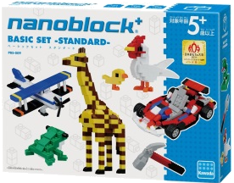
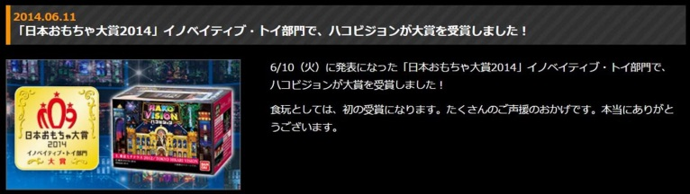
6. 授与物について
日本おもちゃ大賞7部門
大賞（各部門1商品）には盾と表彰状及び副賞として10万円が贈られます。
優秀賞(各部門4商品)には表彰状と副賞5万円が贈られます。
なお、全受賞商品に｢受賞マーク｣を付与します。受賞マークは、商品パッケージや販促物に掲載することができます。
※使用時における配置やデザインについては（一社）日本玩具協会の確認・承認が必要です。
【受賞マーク】
【マーク使用イメージ】
〈商品パッケージ〉
〈受賞社Webサイト〉
特別賞
盾と表彰状が贈られます。
前年度ヒット・セールス賞
盾と表彰状 及び 副賞10万円が贈られます。

Slide 9
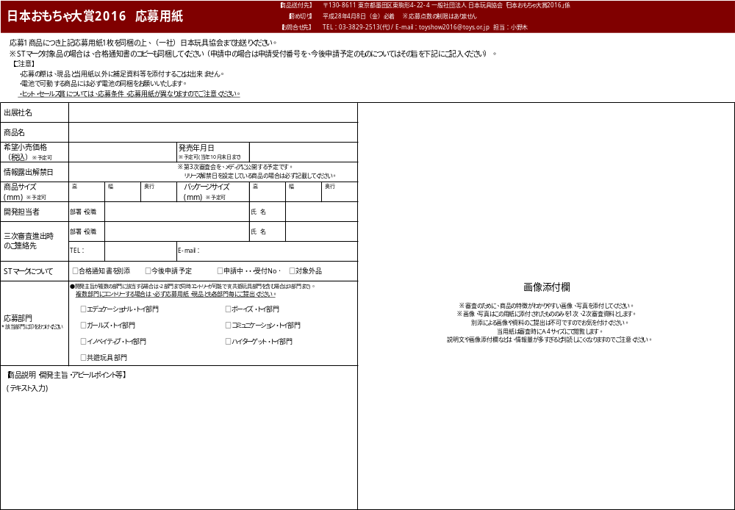

Slide 10
